Slide 1



歡迎加入 Hour of Code™
歡迎加入
Minecraft Hour of Code™
Notes:
以下簡報專為 11 歲以上的青少年設計。建議將課程分項安排為介紹、引導式討論、影片觀賞和學員寫程式活動，總長應為 90 分鐘。
講稿範本：
「大家好！我是 <organization> 的 <name>。歡迎參加本年度的 Hour of Code™！Hour of Code™ 是一項由 Code.org 籌辦的全球性運動，目的是用更簡單易懂的方法說明程式碼，並讓大家了解所有人都可以學會寫程式的基礎知識。今天，你也可加入這個行列，參與 Microsoft 全新的 Minecraft Hour of ™ 教學課程。在開始之前，我們先來聊一下，到底寫程式是什麼，為什麼寫程式很重要，還有寫程式又會怎麼對你的生活產生正面影響！」
投影片目標：
讓學員對 Hour of Code™ 產生興趣！
主持人注意事項：
活動簡報中的多數投影片都建議短暫展示即可，甚至多數只需要幾秒鐘，目的是為了提供強烈的視覺輔助效果，藉此營造節奏明快的對話式簡報。
本投影片的圖片說明：
這張圖片顯示了 Hour of Code™ 活動遍布全球。

Slide 2

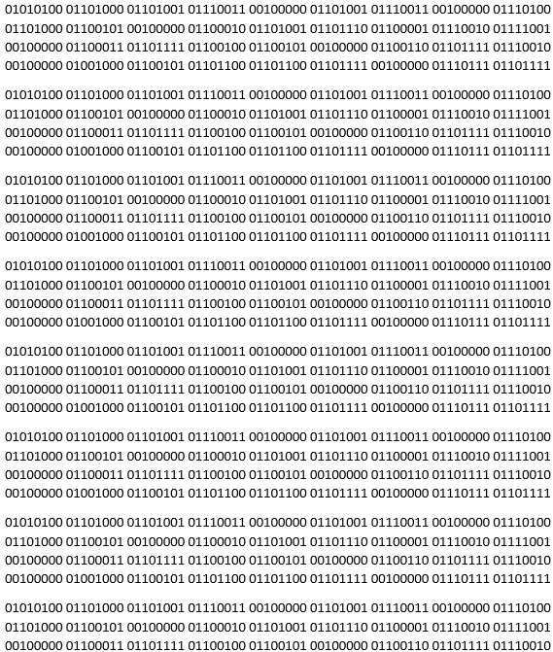
我們來聊一聊寫程式
在開始之前， 我們來聊一聊什麼是寫程式吧。
Notes:
講稿範本：
「你們可能已經知道，寫程式是人們用來對某項科技下指令的方法。電腦當然聽不懂人話，所以我們才要用它能懂的語言來下命令。這種語言就是程式碼！但你們可能不知道，寫程式並不是軟體工程師和科技業員工才能運用的技術。寫程式其實是誰都可以學會的技能，酷吧！」
主持人注意事項：
影片會在下一張投影片自動播放。
投影片目標：
下一節旨在釐清年輕人對於寫程式存有的誤解。
本投影片的圖片說明：
這張圖片是連續重複 8 次以二進位程式碼寫成的「你好，世界」。

Slide 3


你對「寫程式」的理解有多少？
當你聽到 「寫程式」， 你會想到什麼？
花兩分鐘和你的朋友討論一下， 然後和大家分享！
問題
Notes:
講稿範本：
「當你聽到『寫程式』的時候，你會想到什麼？花個幾分鐘想想看什麼是『寫程式』和它的意義。」
[提示學員進行討論]
「現在我們來看一部短片，片中會說明寫程式現在有多麼普及，而且有許多和你們一樣的年輕人都開始寫程式了！」
投影片目標：
目標：提示學員進行討論，並評估年輕人對寫程式可能有什麼先入為主的想法。就我們目前所知，人們普遍對寫程式和電腦科學有以下誤解：這是一項擅長數學的人、「科技宅男」，甚或幾乎是男孩才適合學習的技術。在接下來的幾張投影片，我們要糾正關於寫程式的誤解，讓學員在正式進入教學課程之前先改變想法。
主持人注意事項：
請注意措詞，不要用慫恿的方式強化迷思。多多請學員發表他們的想法，也許你會得到出人意表的答案！
「首先，我們來看一部短片，片中會說明過去幾年寫程式變得多麼普及，而且有許多和你們一樣的年輕人都開始寫程式了！」

Slide 4
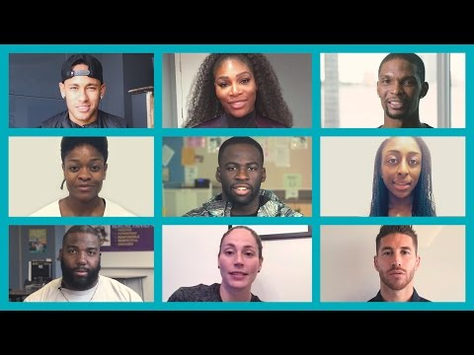
Code.org 提供的 Hour of Code™ 影片
Notes:
投影片目標：
讓年輕人對 Hour of Code™ 教學課程更感興趣。
本投影片的圖片說明：
影片會自動播放。
如果想變更語言或字幕，請前往下方連結，按一下影片右下角的「設定」(齒輪圖示)。變更設定之後，請重新嵌入以下連結： https://www.youtube.com/watch?t=1&v=2DxWIxec6yo
如果你想為學員提供不同的資訊，前往 code.org 尋找其他影片用以替換原本的影片。

Slide 5

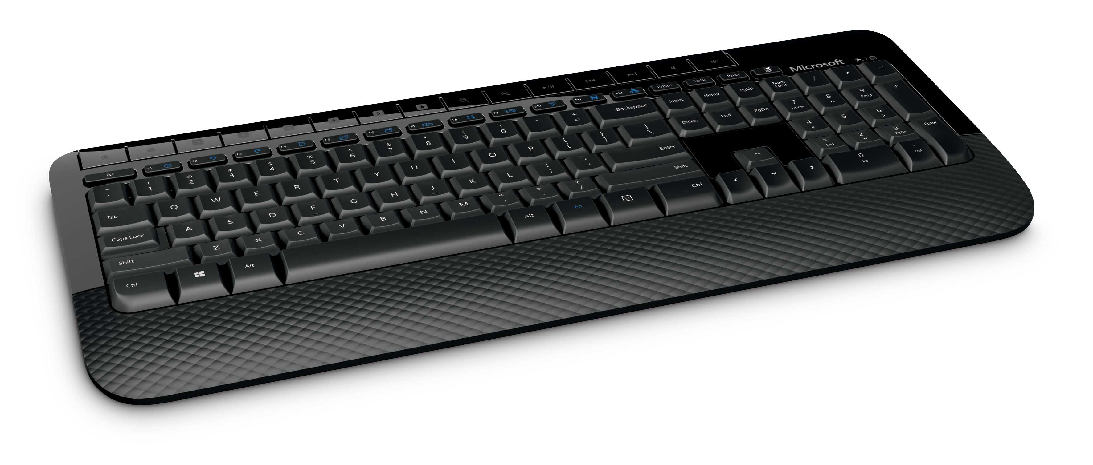

不是這樣
不是這樣。
Notes:
講稿範本：
「我們來聊一聊人們對寫程式的錯誤印象。寫程式並不是只能自己做的事，也可能沒有你們想像的那麼艱澀！」
投影片目標：
第 5 到 8 張投影片在於破除 11 到 14 歲年輕人對於程式設計人員特徵以及寫程式的實際意義存有的成見。我們幫助這些年輕人打破成見，就是希望讓他們知道寫程式的性質並非如下所述：
孤獨的活動
男性的活動
只適合「科技宅男」
只適合擅長數學的人
只適合想要開發電腦程式的人

Slide 6

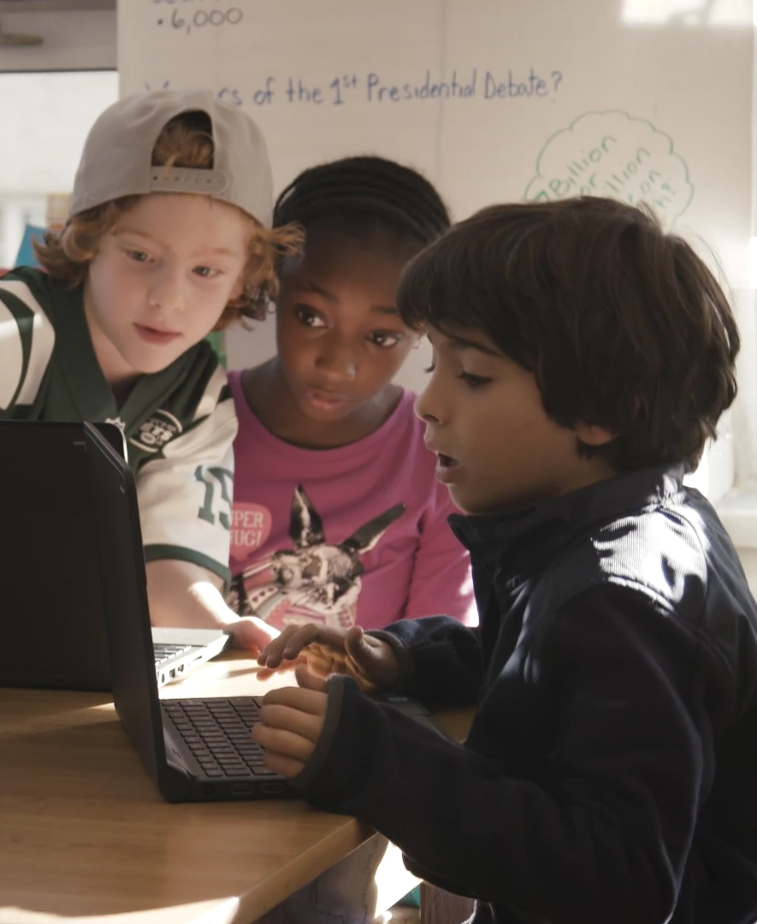

也不是這樣。
可能是這樣。
Notes:
講稿範本：
「寫程式也不是自己一個人一連數小時坐在桌子前！多元的程式編寫團隊，才能創造出更棒的解決方案和軟體產品。
投影片目標：
人人都可以寫程式。多元的程式編寫團隊才能創造出更棒的軟體產品。

Slide 7

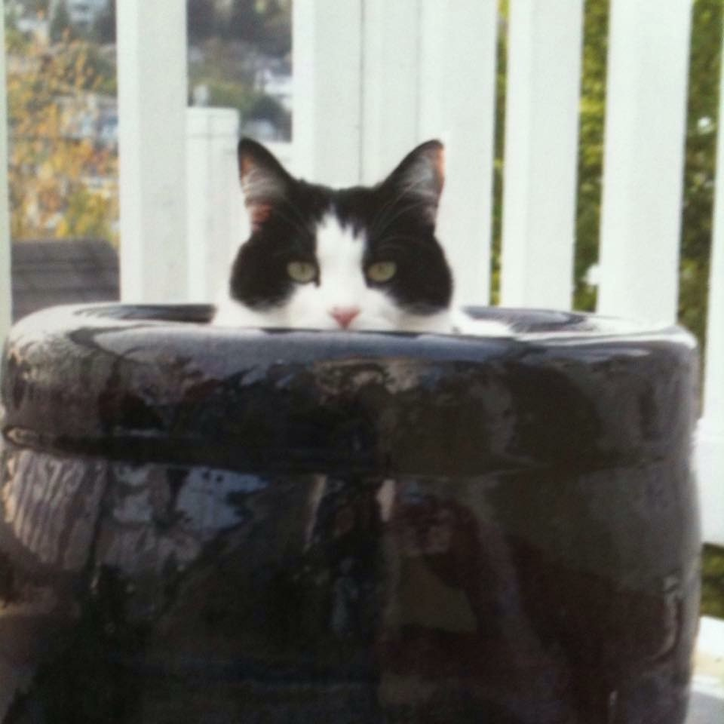
是這樣才對！
是這樣才對。
Notes:
講稿範本：
「你們可能不知道，寫程式實際上在工作場合中非常有幫助...」
投影片目標：
逗笑學員，利用這張投影片開個小玩笑！
本投影片的圖片說明：
在這張投影片中加入一張引人發笑的圖片或 .gif，保持學員的興趣。

Slide 8

開個玩笑而已啦
開個玩笑而已啦...
Notes:
講稿範本：
「開個玩笑而已啦！」
投影片目標：
讓學員知道上一張投影片只是個玩笑。

Slide 9

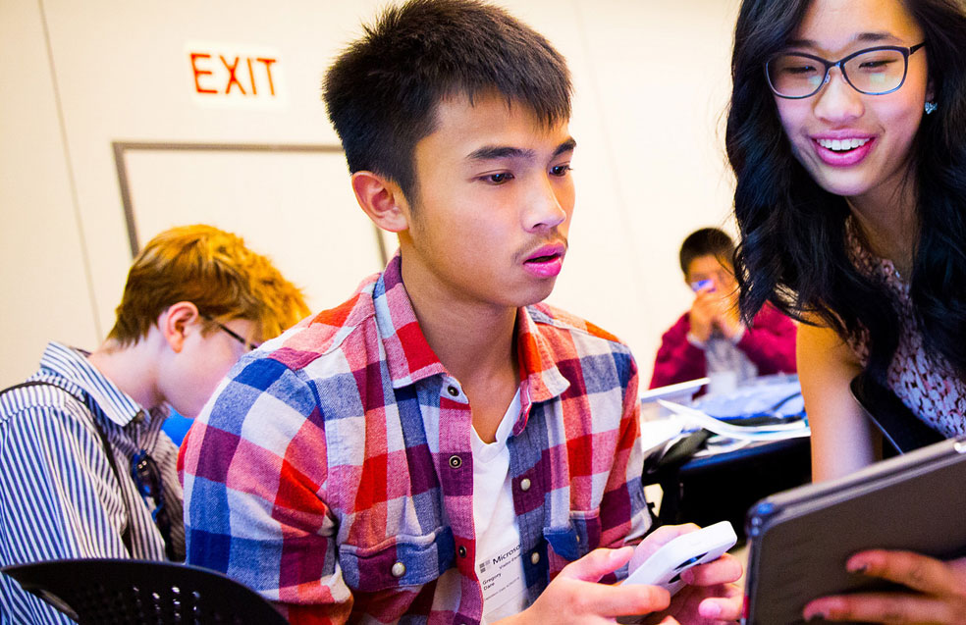
實際上是這樣
是這樣才對。
Notes:
講稿範本：
「現在，我們來聊一聊到底什麼是寫程式。你們可能不知道，寫程式其實是一種共同作業的活動，而且不論男女都可以參與喔！」
投影片目標：
在第 9 到 12 張投影片，我們透過圖片 向年輕人說明寫程式的樂趣。我們真正要強調的是，寫程式有以下特徵：
共同合作
適合所有年齡層
不論內向或外向的人都可以參與
目的在解決問題。寫程式確實有一點數學的成分在。
適合想透過電腦來一展熱誠的人。
本投影片的圖片說明：
如果你想要換掉這張圖片，新圖片必須符合以下條件：
內含青春期或中學生年紀的青少年
圖中人物要展現出樂於使用科技的模樣
內含一群人，而非只有一個人
須包含女性在內

Slide 10

也是這樣
是這樣才對。
Notes:
講稿範本：
「寫程式也能幫助你完成目標，例如和朋友一起建立部落格、網站或應用程式。」
投影片目標：
在第 9 到 12 張投影片，我們透過圖片 向年輕人說明寫程式的樂趣。我們真正要強調的是，寫程式有以下特徵：
共同合作
適合所有性別
不論內向或外向的人都可以參與
目的在解決問題。寫程式確實有一點數學的成分在。
適合想透過電腦來一展熱誠的人。
本投影片的圖片說明：
如果你想要換掉這張圖片，新圖片必須符合以下條件：
內含青春期或中學生年紀的男生和女生
圖中人物要展現出樂於使用科技的模樣
內含一群人，而非只有一個人

Slide 11
寫程式就是
寫程式就是...
Notes:
講稿範本：
「現在，我們要真正探討寫程式的意涵。」
投影片目標：
為後續的章節定調，並讓年輕人對寫程式的真正意涵產生興趣。
本投影片的圖片說明：
N/A

Slide 12


解決問題
解決問題
Notes:
講稿範本：
「寫程式不僅僅是撰寫程式語言或對電腦下指令，而是以嶄新的方式，和朋友一起合作解決問題。」
投影片目標：
讓年輕人了解，寫程式需要一顆喜歡解謎、修理事物和找出解決方法的靈活腦袋。
本投影片的圖片說明：
如果你想要換掉這張圖片，新圖片必須符合以下條件：
一群年輕人共同合作，專注盯著一台電腦或平板電腦。

Slide 13


創造力
創造力
Notes:
講稿範本：
「寫程式就是結合你的創造力和電腦的功能，創造出你喜愛的事物。」
投影片目標：
繼續拓寬年輕人的思維，思考寫程式的關聯事物。
本投影片的圖片說明：
如果你想要換掉這張圖片，新圖片必須符合以下條件：
某種通常不會與寫程式有關聯的藝術形式，例如音樂或視覺藝術。

Slide 14
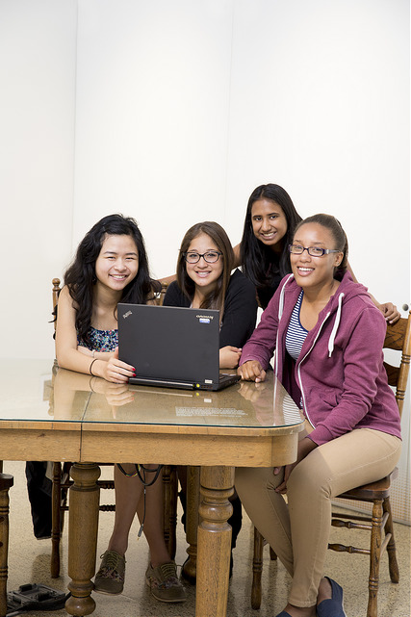

共同作業
共同作業
Notes:
講稿範本：
「你也可以互相合作創造出新事物！」
投影片目標：
糾正人們普遍認為寫程式完全是個人活動的誤解，任何人都可以寫程式，這是一種親民而且有趣的活動。
本投影片的圖片說明：
如果你想要換掉這張圖片，新圖片必須符合以下條件：
一群年輕人聚在一起，且樂在其中。

Slide 15
你喜歡做什麼呢？
你和你的朋友都喜歡做什麼活動呢？
問題
Notes:
講稿範本：
「你喜歡和朋友一起做什麼呢？什麼都可以，比如做義工、運動、時尚、打電動。」
投影片目標：
將寫程式定義為社交活動，如此更有可能吸引年輕人投入。

Slide 16


將興趣融入生活中
不論你的興趣是什麼，寫程式都可以幫你把興趣融入生活中。
Notes:
講稿範本：
「寫程式實際上跟所有你喜歡的事物都有關！」
*可提及的範例
喜歡打電動的人，可以透過寫程式創造自己的遊戲。
喜歡時尚的人可以打造自己的網誌，發表自己整理出來的時尚見解。
喜歡文學的學員可以打造自己的網站，分享自己的每月「必讀書單」和個人書評。
投影片目標：
由於社群影響力在這個世代越顯重要，務必要提到寫程式適用於生活中的所有面向，且並非冷門的活動。
本投影片的圖片說明：
這張圖片中有一個火花的圖案，用以強調對寫程式的全新理解將會併出「火花」。
如果你想要換掉這張圖片，新圖片必須符合以下條件：
一張可象徵展開新事物或擴展視野的圖片或 .gif。

Slide 17

學以致用
在 Minecraft Hour
of Code™ 學習的時候，
請記住，你可以在你的愛好上學以致用。
Notes:
講稿範本：
「我們馬上就要開始課程了，我要你們一邊遊戲，一邊想想前面討論的全部內容，以及你可以怎麼把寫程式這件事應用到日常生活。」
投影片目標：
確保學生在參與 Hour of Code™ 的過程中通盤思考他們在簡報中學到的一切。
本投影片的圖片說明：
放上這張攝影師的圖片，用以重新強調寫程式對各式各樣的興趣都很實用。
如果你想要換掉這張圖片，新圖片必須符合以下條件：
圖片或 .gif 中含有通常不易與寫程式關聯的事物。

Slide 18
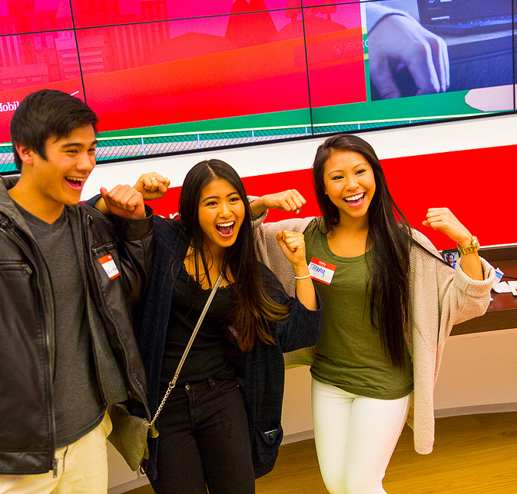
開始動手
Minecraft
Hour of Code™：
開始動手！
Notes:
講稿範本：
「好，我們開始吧！」
投影片目標：
介紹 Hour of Code™。
本投影片的圖片說明：
如果你想要換掉這張圖片，新圖片必須符合以下條件：
圖片或 .gif 中含有一群表現亢奮的年輕人。

Slide 19

開始動手
Minecraft Hour of Code™：
大人物之路
Notes:
講稿範本：
「準備好開始寫程式了嗎？我們開始吧！「在今天的 Hour of Code™ 中，我們要來學習以 Minecraft 遊戲為發想的教學課程！這個課程運用 Minecraft 這款遊戲的角色和概念來做教學範例，遊戲本身並不是教學的內容。在 Minecraft Hour of Code™ 教學課程中，你將會遇到『Agent』，學習利用迴圈、偵錯和函式等寫程式技巧，針對謎題設計出自己的解決方法，並觀看『Agent』執行你的指令。」
投影片目標：
介紹 Hour of Code™
主持人注意事項：
Minecraft 教學課程不只一堂。請從本年度的教學課程開始，如果提前結束，可利用其他教學課程的內容。每一堂教學課程教導的概念都不一樣，因此善用所有課程是個很好的做法！
如果你無法為每一位學員提供裝置，請試著幫他們分組，並在每個部分都讓他們輪流操作所有步驟，以便讓每一位都能有機會實際參與和從旁觀察。解題的時候，則建議讓學員單獨操作。
經過十五分鐘後，恭喜已完成進度並撰寫出程式碼的學員。
如果有學員已經完成教學課程且/或進度超前，邀請他們玩 Diamond Path 中的教學課程。在這個課程中，他們必須依序完成額外的寫程式挑戰，才能獲得各關卡中的鑽石。

Slide 20

開始教學課程
前往 Code.org/Minecraft 尋找教學課程
Notes:
講稿範本：
「現在，請前往 code.org/Minecraft，找到『Minecraft Hour of Code™ Hero’s Journey』教學課程，開始挑戰吧！」
投影片目標：
給學員一點時間前往教學課程。
主持人注意事項：
教學課程期間，請停留在這張投影片上，直到學員接近課程尾聲時才前往下一張投影片。
學員登入教學課程時，系統會儲存關卡進度，如果他們未完成關卡，之後仍可以回頭繼續。
由於課程給予學員自由和空間打造他們感興趣的內容，因此務必注意，可能會出現與青少年或使用者產生內容相關的風險。
如果時間有限：
儘可能完成謎題。對科技較嫻熟的孩子可能會在 50-60 分鐘內完成所有謎題。
在學員完成一定的進度後，向他們恭喜，並讓他們知道在家中也可以繼續寫程式。
如果時間有餘：
指示學生利用多出來的自由時間繼續針對最後一道謎題發揮創意。
指示學生回頭檢查每一道謎題，並鼓勵他們用不同方式解決。這麼做不僅可以加強樂趣，並提供更多反覆運算和實驗的機會。
指示學員嘗試「Minecraft Hour of Code™ Adventurer」和/或「Minecraft Hour of Code™ Designer」的教學課程。

Slide 21
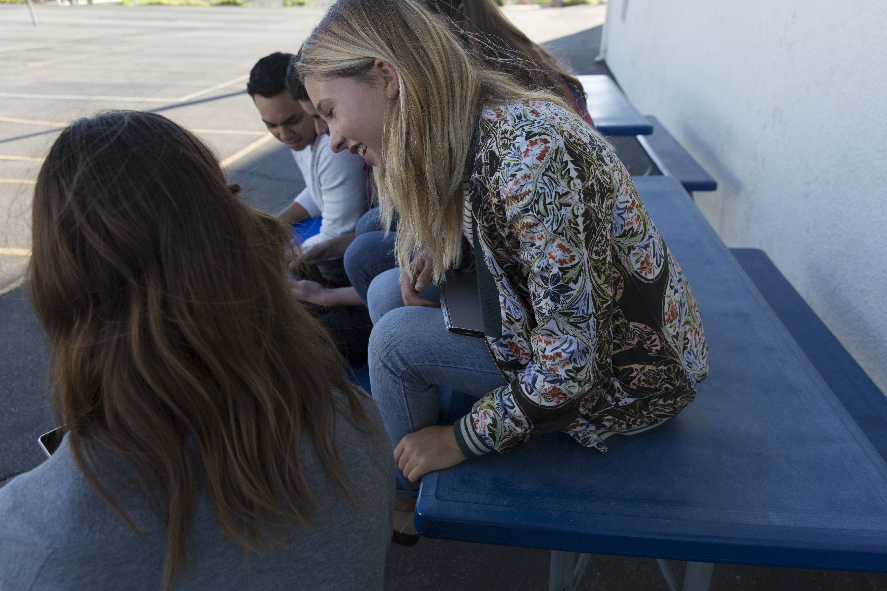
總結
總結
Notes:
講稿範本：
「好了，各位！你們只剩下幾分鐘的時間來完成教學課程了！」
投影片目標：
提醒學員時間快要結束，教學課程已經接近尾聲了。
本投影片的圖片說明：
圖片中是一群好友聚在一起分享興趣的 .jpg。圖片一定要展現出樂趣和友誼這兩種元素，才能讓學員對這次體驗保持投入和熱絡。
如果你想要換掉這張圖片，新圖片必須符合以下條件：
一張能表達出樂趣的圖片或 .gif，圖中事物能暗示教學課程已接近尾聲，但又能吸引學員的興趣。

Slide 22
現在，你覺得寫程式是什麼呢？
現在聽到「寫程式」，你會想到什麼？
問題
Notes:
講稿範本：
「我們再回頭想一想前面討論過的話題，你對寫程式的看法是否已經改變了呢？」
如果你的親友問你「寫程式是在幹嘛的？」，你會怎麼回答？
你學到什麼了？
對你來說，最難的部分是什麼？卡關的時候，你怎麼克服？為什麼克服難關很重要？[鼓勵學員保持毅力]
寫程式如何展現創造力？[試著將寫程式與其他創造性活動連結在一起，例如歌唱、舞蹈、建築。]
誰適合寫程式？[試著破除只有男性、數學高手等人才適合寫程式的迷思。]
投影片目標：
回頭思考最初的問題，看看學員對寫程式的成見是否有所改變。
本投影片的圖片說明：
N/A

Slide 23
你想要創作什麼？
你想要創作出什麼，好讓你和朋友們同樂呢？
遊戲、網站、程式或應用程式都可以，盡情揮灑創意就對了！
問題
Notes:
講稿範本：
「你覺得，你可以利用寫程式創作什麼呢？寫程式可以應用在你感興趣的任何事情上喔。」
*可提及的範例
如果你對志願服務感興趣，你可以建立一個網站來招募朋友和其他人，與他們一起參加義工活動。
如果你喜歡運動，你可以打造一款應用程式，用來顯示你最愛球隊的統計數據。
如果你喜歡音樂，你可以創造一個網站，和你的好友分享每週播放清單和專輯樂評。
投影片目標：
再次強調寫程式可創造無限的可能。您可以趁此時機讓教室中的學員燃起熱情，請試著向他們強調，寫程式可以應用在他們的興趣上。

Slide 24

接下來可以做什麼
接下來還可以學什麼呢？
學習可不是到這裡就結束了！
你可以按照下列步驟來發揮所學、繼續鑽研並獲得更多樂趣！
1
2
3
取得憑證。
繼續遊玩。
繼續學習。
恭喜！你辦到了！ 教學課程結束的時候，你就能取得憑證。
將程式碼上傳到 Minecraft: Education Edition，你就能看到程式碼在遊戲中真實重現！
請前往 Microsoft.com/
digitalskills 探索其他資源
Notes:
講稿範本：
「現在，你們已經踏上程式專家之路了，這裡提供幾個免費資源給你們！記得把這些連結寫下來，然後繼續寫程式吧！」
投影片目標：
鼓勵年輕人繼續深入研究程式碼。
主持人注意事項：
學員開始 Hour of Code™ 教學課程以及完成 Hour of CodeTM 活動之後，可以隨時造訪 code.org 以取得 Hour of Code™ 憑證。
請調整要放進投影片的額外資源，以提供適合學員的內容：
學員在可行情況下，可以將程式碼上傳到 Minecraft: Education Edition 和/或 Minecraft on Windows 10。
學員可以利用 Code Studio 將程式碼匯入遊戲中，讓程式碼真實重現！
探索 Minecraft: Education Edition：
Minecraft: Education Edition 專為校園教學而設計，並提供教室管理工具、課程規劃等功能。如需更多資訊，請前往https://education.minecraft.net。
探索將數位素養或電腦科學教育等數位技能推廣到社群中的各種方法 https://Microsoft.com/digitalskills
Code.org (https://code.org/educate) 為授課者提供 Code.org 工具，讓 Hour of Code™ 活動更充實。無需任何經驗也能在課堂上教授電腦科學。Code.org 提供完整的課程、課堂規劃、高品質的專業學習程式，還有適用所有年級的大量工具。你的一切所需，我們免費提供給你。前往 code.org/educate 選擇你教學的年級，馬上開始使用！
Code Studio (https://studio.code.org) 你在 Hour of Code™ 教學課堂上是否獲得樂趣？ 電腦科學的世界還未到盡頭！Code Studio 提供適合所有年齡層的謎題、遊戲和課程。快來學習如何打造自己的遊戲和應用程式，並與好友分享作品。前往 studio.code.org，馬上開始使用！

Slide 25

謝謝參與！
謝謝你參與
Minecraft Hour of Code™
Notes:
講稿範本：
投影片目標：
為活動畫下句點
本投影片的圖片說明：
如果你想要換掉這張圖片，新圖片必須符合以下條件：
內含男性與女性
圖中人物要展現出樂在其中的模樣
內含一群人，而非只有一個人

Slide 26
歡迎加入 Hour of Code™
版權所有。
© Code.org, 2017.Code.org®、CODE 標誌和 Hour of Code® 皆為 Code.org 的商標
Mojang © 2017.「Minecraft」為 Mojang AB 的商標
© 2017 Microsoft Corporation.保留所有權利。
Notes:
2017 年版權：
這份簡報經授權使用，非販售用途。未經 Microsoft Corporation 事先書面同意，不得複製、改編、修改、製作衍生成品、發佈、公開展示、販售或使用本內容以做商業用途。
本簡報以「現狀」提供，Microsoft 無任何明示或默示之擔保。 本簡報中所傳達之資訊和觀點 (包括網址和其他網站參考資源) 如有變更，恕不另行通知。
此處描述的部分範例僅供說明用途，純屬虛構， 並未暗示或提及任何真實關聯或連結。
您可以將本簡報運用於個人用途，以及在 code.org 和其他程式設計活動的課堂中和學生一起使用。 本簡報並未賦予您任何 Microsoft 產品的任何法定智慧財產權。
Microsoft 和 http://www.microsoft.com/en-us/legal/intellectualproperty/trademarks/en-us.aspx 中所列的商標皆為 Microsoft 集團公司的商標。 所有其他標誌皆分別為其擁有人之財產。
© Code.org, 2017. Code.org®、CODE 標誌和 Hour of Code® 皆為 Code.org 的商標
Mojang © 2017.「Minecraft」為 Mojang AB 的商標
© 2017 Microsoft Corporation.保留所有權利。

